Slide 1
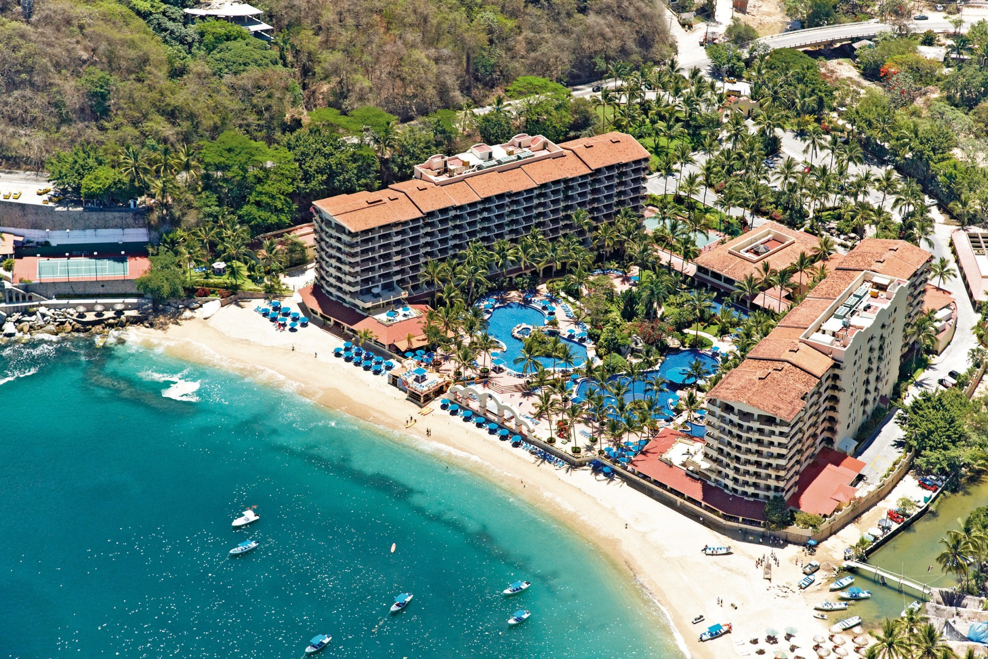

Slide 2
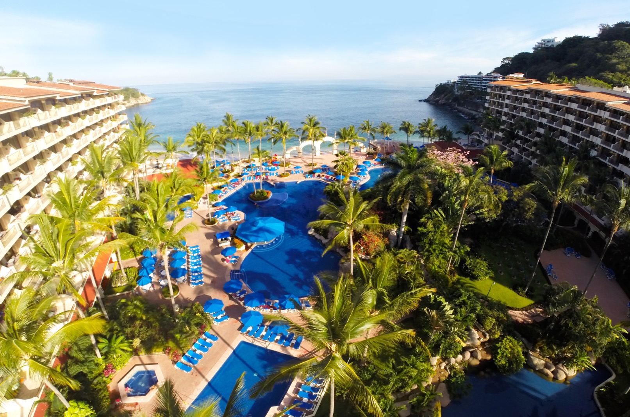
Élégant complexe de style mexicain
Le Barceló Puerto Vallarta est un élégant complexe AAA 4 diamants en Tout inclus. Il est situé sur Mismaloya, l’une des plus belles plages de la côte pacifique, dans la baie de Banderas, à 45 minutes de l’aéroport international de Puerto Vallarta et à 15 minutes du centre-ville. Cette destination, idéale pour les amoureux de la nature, permet de profiter en toute intimité et élégance d’un excellent service, de divertissements, de sites historiques, de superbes paysages et d’une végétation luxuriante.

Slide 3
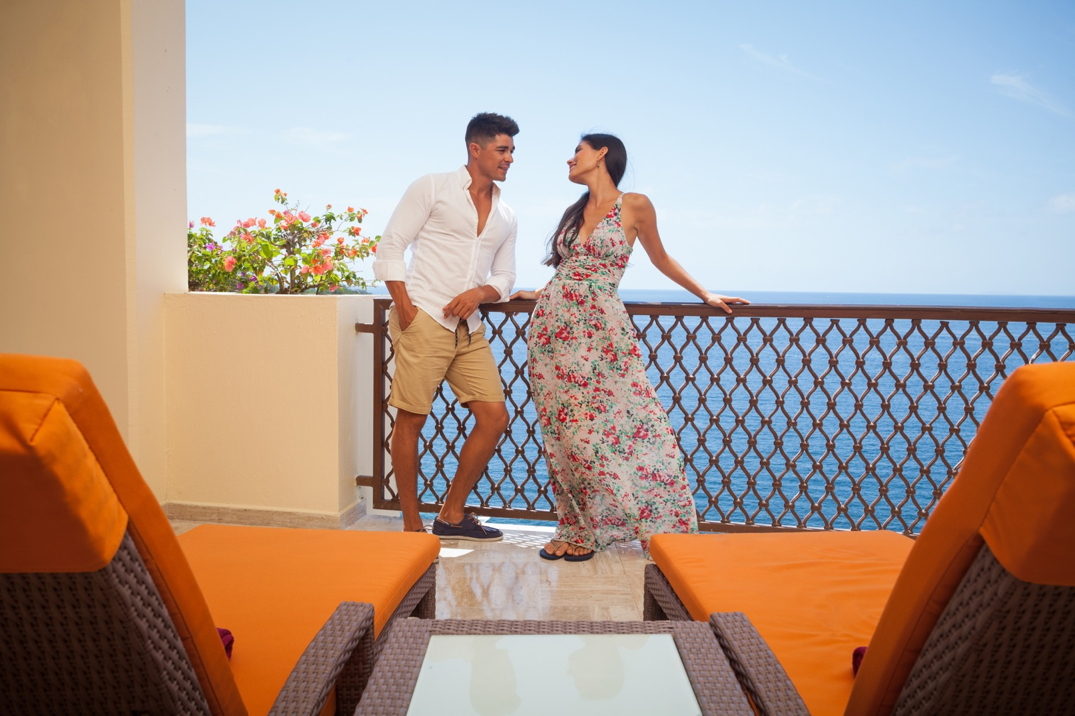
Unités
316 suites spacieuses et confortables. 180 suites à une chambre 108 suites à deux chambres 13 suites des maîtres 12 suites de grand maître 3 suites présidentielles

Slide 4
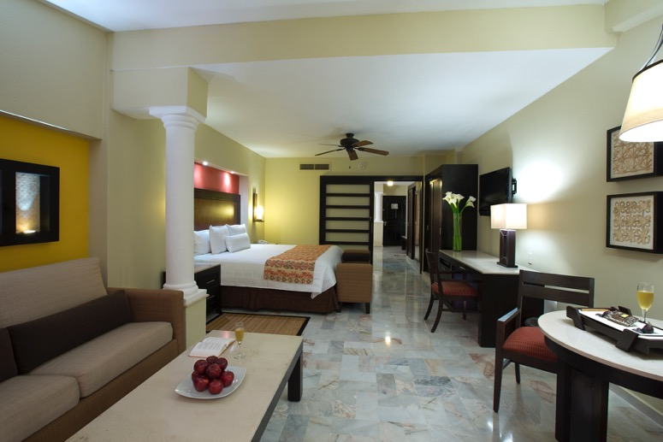
Unités
Suites Deluxe Équipées d’un lit king ou de deux lits doubles, d’une salle de bain complète, d’un salon avec divan-lit et d’un balcon donnant sur les jardins, les piscines et/ou l'océan. Suites familiales Équipées d’un lit king ou de deux lits simples (ou d’un lit king), de deux salles de bain complètes et d’un balcon donnant sur les jardins, les piscines et/ou l'océan. Suites de maître Équipées d’un lit king, d’une grande salle de bain complète avec baignoire hydromassante, d’une demi-salle de bain, d’un grand salon et d’une terrasse avec vue directe sur l'océan. Les clients de ces unités bénéficient en outre des privilèges Premium Level.

Slide 5
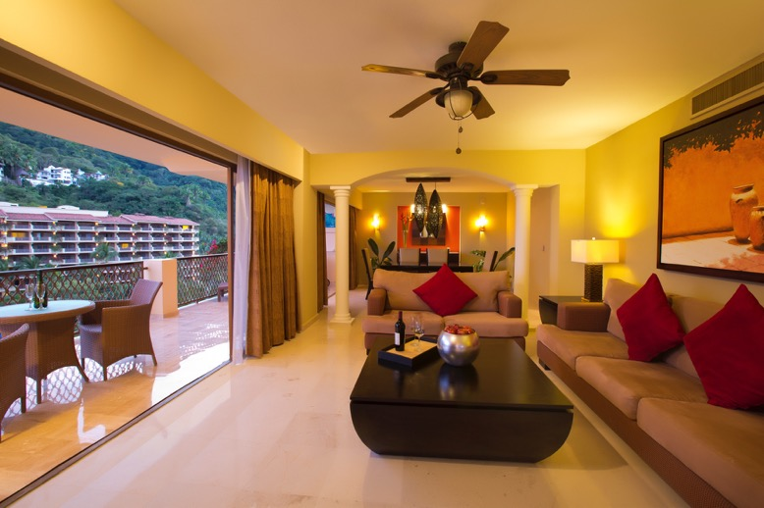
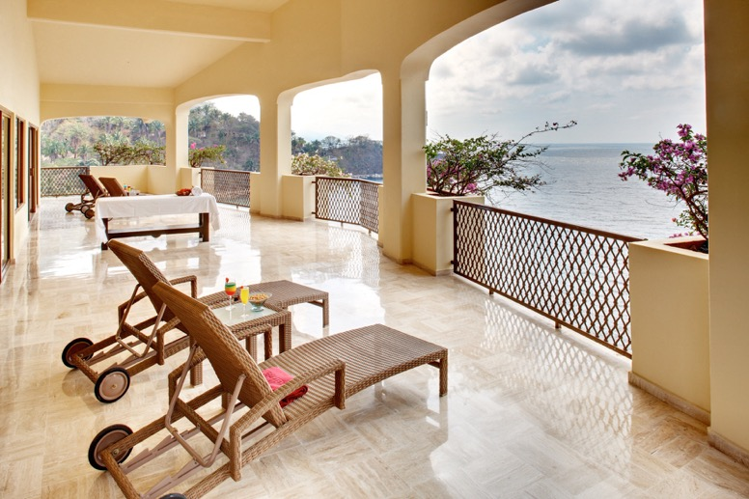
Unités
Suites de grand maître Équipées d’un lit king, d’une grande salle de bain complète avec baignoire hydromassante, d’une salle d’eau, d’une grande salle de séjour, d’un coin repas et d’une terrasse avec vue directe sur l'océan. Les clients de ces unités bénéficient en outre des privilèges Premium Level. Suites présidentielles Équipées d’un lit king et de deux lits simples, d’un bain hydromassant, de deux salles de bain complètes, de deux grands salons, d’une salle à manger et d’une terrasse avec vue directe sur l'océan. Les clients de ces unités bénéficient des privilèges Premium Level.

Slide 6
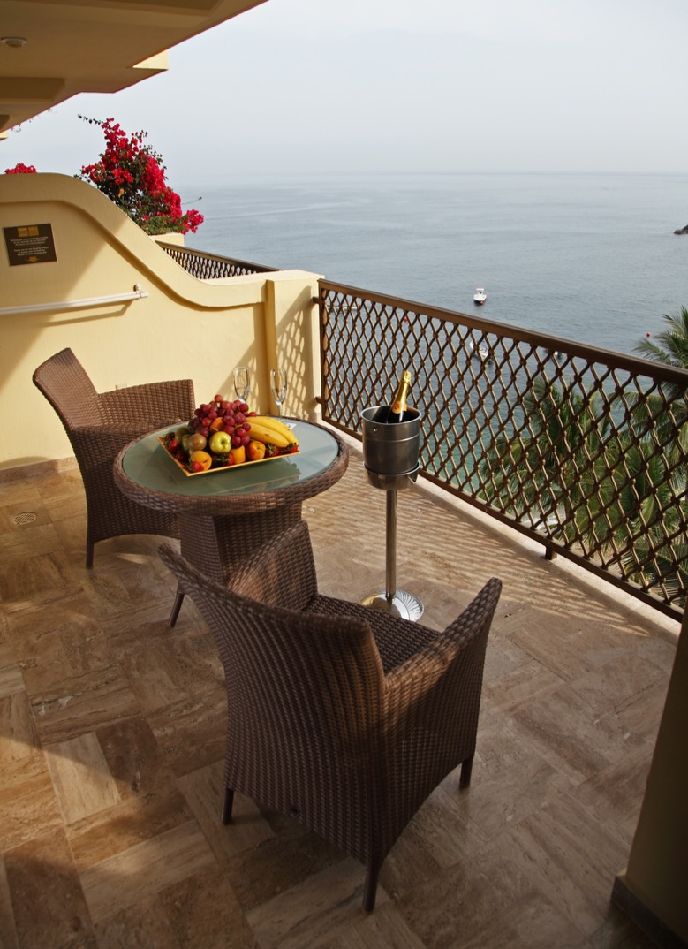
Unités
Toutes les unités possèdent les installations et services suivants Terrasse ou balcon Climatisation Télévision en couleur par satellite avec télécommande Téléphone avec boîte vocale Radio-réveil Robes de chambre Sèche-cheveux Cafetière Ventilateur au plafond Minibar Coffre-fort Fer et planche à repasser Prises électriques 110 volts Accès à l’internet (avec supplément) Miroir-loupe
Sur demande (sans frais supplémentaires, en fonction des disponibilités) Lit supplémentaire Lit pour enfant Unité adaptée aux personnes à mobilité réduite

Slide 7
Premium Level
Le Premium Level est un concept exclusif de services et d’installations créé pour les hôtels et complexes Barceló. Choisir le Premium Level vous permet de dépasser vos attentes et de découvrir un monde entièrement différent dans le style Barceló.

Slide 8
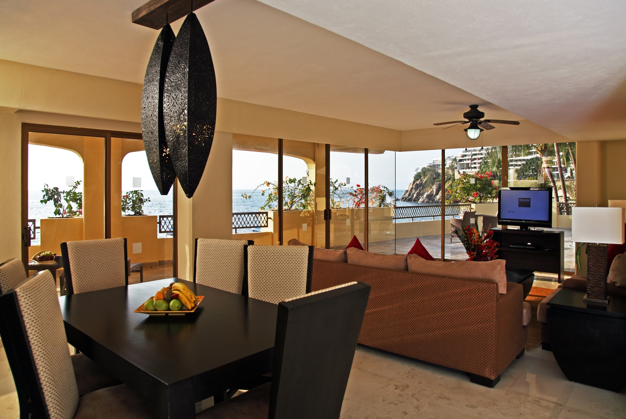
Premium Level
Avantages et installations inclus Arrivée et départ privés dans l’espace exclusif Premium Level Service de concierge Vue sur l'océan depuis les meilleures unités du Premium Level Bouteille de tequila et petits fours à l’arrivée Serviettes de piscine dans la chambre Articles de toilette premium dans la chambre Service de préparation de la chambre pour la nuit Réservations prioritaires dans les restaurants à la carte (réservations illimitées; selon les disponibilités) Salon Premium Level exclusif offrant comptoir de boissons internationales, hors-d’œuvres, déjeuner continental, tables de jeu, livres, accès à l’internet gratuit (de 07h00 à 23h00) Appels locaux gratuits Accès à l’internet gratuit Service de buanderie express (avec supplément) 20 % de remise sur les services du Spa et institut de beauté (des restrictions s’appliquent) Visite gratuite de la ville de Puerto Vallarta Service à la chambre sans supplément Kinder surprise pour les enfants T-shirt du club Barcy pour les enfants

Slide 9
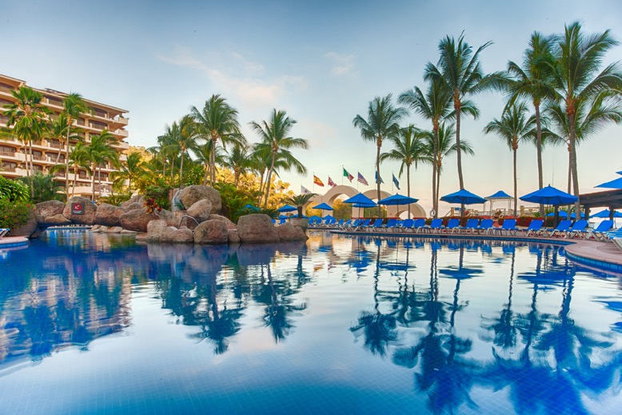
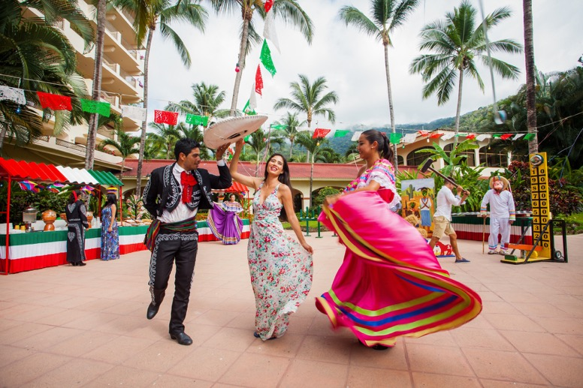
Installations
6 restaurants (des restrictions s’appliquent) Capri : cuisine italienne Don Quijote : cuisine espagnole Los Arcos Grill : viande et fruits de mer La Fuente : buffet international Kyoto : bar à sushis 2 bars Centre commercial comptant 5 boutiques 4 piscines : une pour les sports, deux familiales et une pour enfants 2 jacuzzis en plein air Cabinet médical disponible sans interruption (avec supplément) Service de concierge Centre d’affaires Club d’activités supervisées pour les enfants Spectacles tous les soirs, animation et divertissements Salle de jeux avec table de billard Service de coordination d’événements et de mariage
Notes:
* Cambiar a 6 Restaurantes
*Los Arcos Grill carnes y mariscos
* Agregar “Los Arcos” Snack
* 2 Bares
* Consultorio medico las 24 horas (con cargo adicional). Considero Seria importante mencionar que no esta incluido este servicio

Slide 10
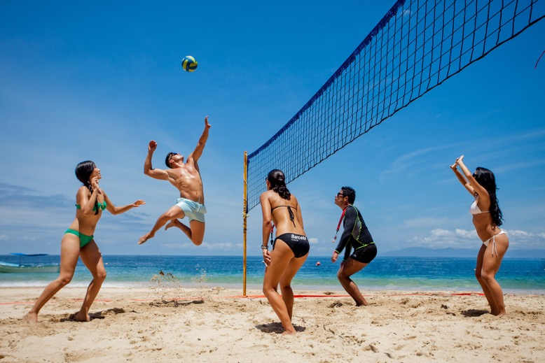
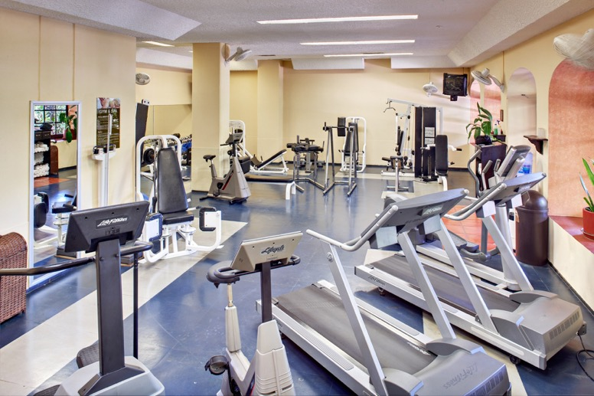
Sports
Installations sportives Salle de conditionnement comptant deux hammams, un terrain de tennis éclairé le soir avec options pour le basketball et le showbol, tennis de table et volleyball de plage Sports aquatiques Aérobie, polo et volleyball en piscine, kayak et plongée en apnée Golf (6 parcours de golf professionnels de 18 trous) Club de golf La Marina à 40 min de l’hôtel Club de golf Flamingos (à Nuevo Vallarta, Nayarit) à 1h10 de l’hôtel Club de golf El Tigre (à Nuevo Vallarta, Nayarit) à 1h10 de l’hôtel Club de golf Vista Vallarta I à 50 min de l’hôtel Club de golf Vista Vallarta II à 50 min de l’hôtel Club de golf Mayan Palace Nuevo Vallarta (à Nuevo Vallarta, Nayarit) à 1h de l’hôtel

Slide 11
Activités
Sites d’intérêt Plage Las Ánimas, plage Quimixto, plage Yelapa Punta Mita Parc national Los Arcos Pêche en haute mer Excursions écoaventures Zoo Jardin botanique Visites et excursions Pêche Canopée (tyrolienne) Excursion en canot ou yacht Visites et activités en plein air

Slide 12
Salles pour les groupes et congrès
Centre de congrès et trois petites salles de réunion
SALLES | DIMENSIONS | HAUTEUR | SUPERFICIE (M²) | GALA | COCKTAIL | CLASSE | AUDITORIUM | « U » | RUSSE | CONFÉRENCE
La Jolla (peut être divisée en 2) | 29,2 x 19 m | 5,3 m | 554,8 | 400 | 550 | 350 | 600 | 140 | 120 | 230
La Jolla 1 | 16,9 x 19 m | 5,3 m | 321,1 | 250 | 320 | 200 | 360 | 98 | 100 | 115
La Jolla 2 | 12,30 x 19 m | 5,3 m | 233,7 | 120 | 100 | 80 | 120 | 65 | 90 | 100
Mismaloya I | 12 x 7 m | 3,2 m | 84 | 50 | 75 | 70 | 100 | 40 | 45 | 30
Mismaloya II | 12 x 9 m | 3,2 m | 108 | 50 | 75 | 70 | 100 | 40 | 45 | 30

Slide 13
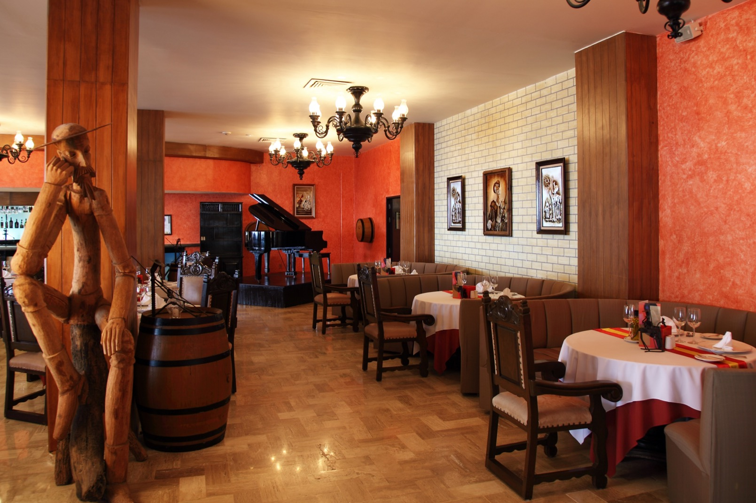
Programme Tout inclus
RESTAURANTS À LA CARTE Los Arcos : spécialités de viande et de fruits de mer À la carte Ouvert de 19h00 à 22h30 Sur réservation Code vestimentaire : formel décontracté* Don Quijote : spécialités espagnoles À la carte Ouvert de 18h00 à 22h30 Sur réservation Code vestimentaire : formel décontracté* Capri : spécialités italiennes À la carte Ouvert de 18h00 à 22h30 Sur réservation Code vestimentaire : formel décontracté* Kyoto : spécialités japonaises À la carte Ouvert de 18h00 à 22h30 Sur réservation Code vestimentaire : formel décontracté* *Pantalons longs et chaussures fermées pour les hommes.
Notes:
* * Capri agregar en código de vestir Casual-formal (caballeros: pantalón largo y zapato cerrado)

Slide 14
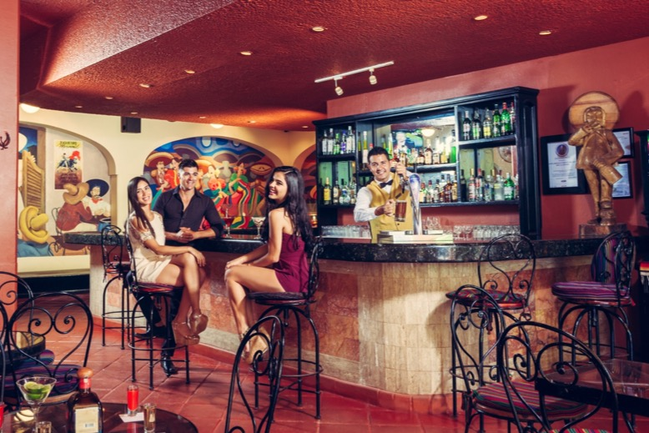
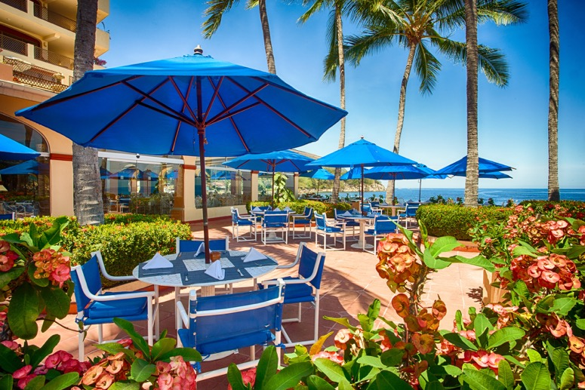
Programme Tout inclus
RESTAURANTS La Fuente : buffet international Déjeuner : de 07h00 à 11h00 Dîner : de 12h30 à 16h00 Souper : de 18h30 à 22h30 Kyoto : bar à sushis À la carte Ouvert de 18h00 à 22h30 Sur réservation Code vestimentaire : formel décontracté Bar casse-croûte : service à la carte Ouvert de 11h00 à 18h00
BARS La cantina : avec mini buffet de collations mexicaines Ouvert de 10h00 à 13h00 (collations mexicaines à partir de 17h00) Située dans la tour 1, près des ascenseurs Bar de la piscine Ouvert de 10h00 à 18h00
* Dans les restaurants à la carte, nous offrons :
1 souper pour les séjours de 2 à 3 nuits, 2 soupers pour les séjours de 4 à 5 nuits et 3 soupers pour les séjours de 6 à 7 nuits.

Slide 15
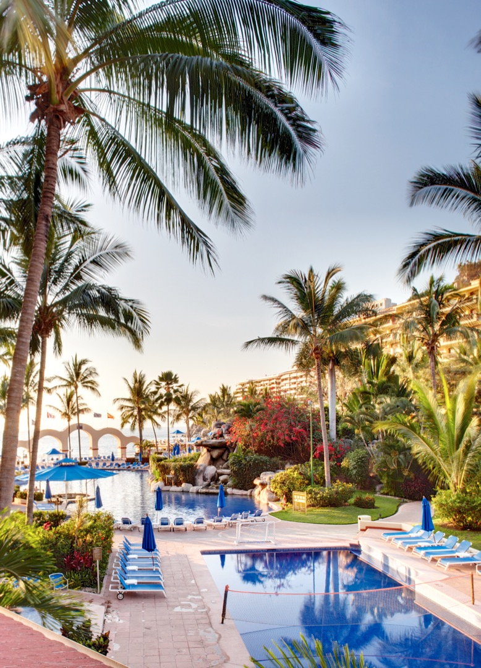
Programme Tout inclus
PLUS DE DÉTAILS SUR NOTRE PROGRAMME TOUT INCLUS Boissons nationales et internationales au verre (rafraîchissements, bières, vin maison, liqueurs, cocktails et café), de 10h00 à 01h00. Minibar réapprovisionné tous les jours avec des produits nationaux gratuits Divertissements en journée et en soirée avec activités pour tous les âges Salle de conditionnement, de 07h00 à 22h00 Club pour enfants (de 5 à 12 ans) ouvert tous les jours de 10h00 à 17h00 Chaises longues et serviettes de piscine Sports et activités : tennis (sur réservation), tennis de table, bingo, volleyball de plage et en piscine, polo aquatique, kayak, aérobie, aquagym, basketball, showbol, table de billard, etc. Coffre-fort dans la chambre Pourboire et taxes inclus Heure d’arrivée : 15h00 Heure de départ : midi

Slide 16
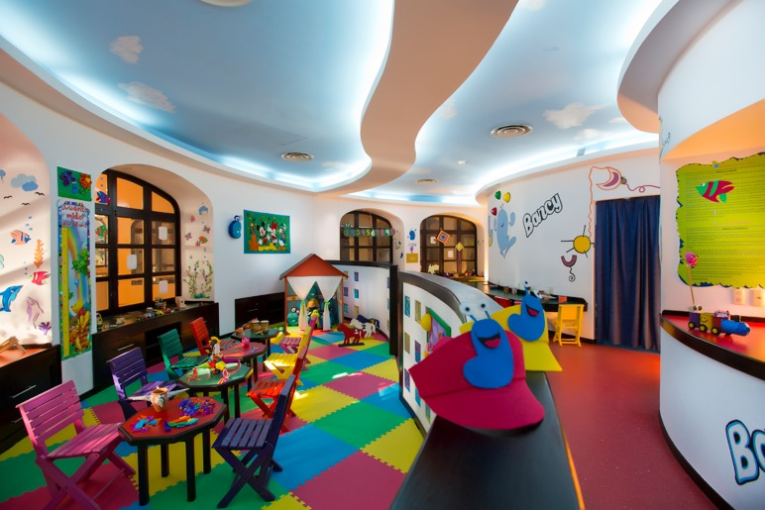
Services
SERVICES INCLUS Programme quotidien de divertissements en journée et en soirée Chaises longues et hamacs dans le jardin près de la piscine Utilisation libre des serviettes de piscine Club pour enfants (de 5 à 12 ans) SERVICES EN SUPPLÉMENT Service à la chambre à toute heure Cabinet médical Centre d’affaires avec accès à l’internet, télécopieur et photocopieuse Service de garde d’enfants et buanderie Spa avec tous les types de massages et de soins et institut de beauté Agence de voyages Location de voitures Écotourisme Observation de baleines en saison Centre et boutique de plongée Accès à l’internet sans fil (WiFi) dans tout l’hôtel

